Slide 1
Application of Multiscale Incremental Entropy for Structural Health Monitoring
郭凱維（2023）。應用多尺度增量熵於結構健康診斷系統之研究。﹝碩士論文。國立陽明交通大學﹞臺灣博碩士論文知識加值系統。 https://hdl.handle.net/11296/bt9pnv

Slide 2
Contents
Abstract
Introduction
理論
各種熵分析法回顧
Method
3.1.2 多尺度增量熵
3.2 結構立體熵值圖
3.3 結構健康診斷方法
Experiments and results
4. 數值模擬（SAP2000）
5. 實驗驗證（國震中心七層樓鋼架）
Discussion
Conclusion

Slide 3
Abstract
因多尺度增量熵特別著重於訊號的方向與大小，適用於微振下結構物，因此本研究將其作為運算基礎，進行分析並將結果以立體熵值圖的方式呈現，嘗試以不同於前期研究的視角，探討熵值與結構物之關聯性，觀察立體熵值圖是否隨者樓層破壞情形而有規律性的變化，並將觀察結果分析歸納為一套判別結構是否破壞的法則，以此建構有別前期研究之結構健康監測系統。為了驗證其可行性，以國家地震工程研究中心之七層樓剛構架為檢測標的，本研究先以該鋼構架之結構特性建構數值模型，以模擬不同破壞情形下之微振訊號，利用多尺度增量熵對訊號進行分析，並以立體熵值圖呈現，觀察統整圖形在不同破壞情形之變化，最後將結果歸納出一系列判斷程序。其模擬測試顯示該程序可精準判斷出結構物受損情形。同時依照該判斷程序對鋼構架進行評斷，確認是否能應用在實際結構物上，最終以混淆矩陣分類數值模型與實際結構物之預測結果，證明本研究方法之可行性。
Notes:
從生理系統記錄下來的時間序列資料通常在長時間尺度上呈現固有的生理複雜性變異。多尺度分析被認為是表徵生理信號特徵的重要方法。
在這項研究中，我們提出了一種新的多尺度分析方法，稱為多尺度增量熵（MIE），它結合了增量熵（IncrEn）和多尺度分析的特點。
MIE繼承了IncrEn的特性，考慮了時間序列的波動方向和振幅。對於合成和真實信號的實驗表明，MIE作為一個複雜性指標表現更好。
為了克服MSE的不足，提出了一種新方法：多尺度增量熵（MIE）。
對粗粒化時間序列的熵計算基於增量熵（IncrEn）。
IncrEn不僅以符號序列的形式自然地編碼了時間序列的排名順序，還量化了相鄰元素之間的變化大小。相比於SampEn和PE，可以更好地描述生理時間序列中的結構信息。
因此MIE能更好地描述多個時間尺度上的生理複雜性。

Slide 4
1. Introduction

Slide 5
Introduction -研究方法與分析流程
研究初期以國家地震工程研究中心之單跨七層樓鋼構架為實驗標的，首先建構與鋼構架結構特性相同之數值模型，其建構方式為透過輸入白噪音(white noise)模擬環境擾動，並以快速傅立葉(Fast Fourier Transform)得出數值模型之結構主頻，接著與實驗標的 在相同破壞情形下之結構主頻相比，以確認該數值模型是否能模擬鋼構架之結構特性，然後依照事先規劃之單層樓破壞、雙層樓破壞以及多層樓破壞案件下，紀錄數值模型在各個樓層之速度歷時，並以熵分析對各個樓層之速度歷時進行運算，將熵值、樓層與尺度，作為繪製結構立體熵值圖之三軸，觀察圖形隨著破壞而改變的趨勢並深入探討，同時將實驗之結構立體熵值圖變化納入考量，建構一系列評斷結構破壞之流程，最後依照結構立體熵值圖與該流程評估數值模型之各個破壞模式，以驗證其可行性。
實驗驗證則與數值模型評估之程序相同，將實驗所設計之鋼構架十五種破壞模式下，所記錄的速度歷時進行熵分析，並繪製成結構立體熵值圖，配合數值模型所建構之評估流程，對鋼構架之結構健康狀態進行檢測，同時觀察實驗之結構立體熵值圖與數值模型 之結構立體熵值圖，對於不同破壞情形下是否有一樣的變化趨勢，探討其相似與不相似之原因，以找到評估兩者破壞的通則，以該通則修改評估流程，以利流程更能貼近實務上之診斷。
最後以混淆矩陣對模擬結果與實驗結果進行評估，藉此驗證本研究之結構健康診斷系統是否有一定之可靠程度，接著對模擬與實驗結果歸納及深入探討，期能以該研究更加明白熵值與樓層破壞間之關聯性。

Slide 6
2. Methods

Slide 7
MIE

Slide 8
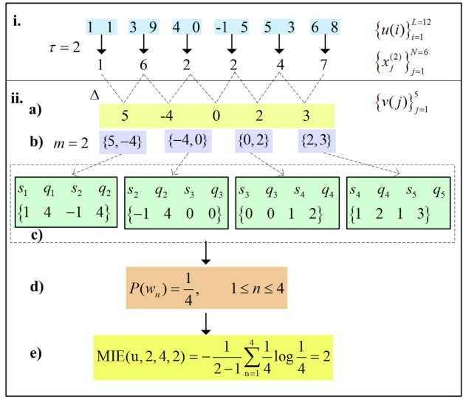
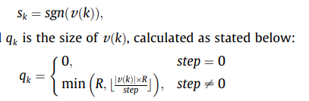



2.4 the proposed MIE：i. 粗粒化（多尺度） ii. 計算IncrEn值（增量熵）
EXAMPLE
L （時間序列長度 length of the time series）=12, τ（尺度 scale ）=2,
m （維度 dimensionality）=2, R （量化精度 quantifying precision） =4
一維離散原始時間序列：u = { u(i), 1<= i <= L }
依尺度取平均成連續的粗粒化時間序列：x^{(τ)} = { $x_{j}^{\text{(}\text{τ}\text{)}}$}
相減成增量序列
分成N個m維度增量向量 V(k) = v(k), v(k+1),…v(k+m-1), 1≦ k ≦ N-m
v(k)>0 → 1 = increase
v(k)=0 → = no change
v(k)<0 → -1 = decline
s_{k} = 波動方向 of v(k)
q_{k} = 波動大小 of v(k)
5>0 : s₁=1 q₁=min(R=4, |5|) = 4 0=0 : s₃=0 q₃=min(R=4, |0|) = 0
頻率 relative frequency of each unique pattern vector
W_{n} : nth unique pattern vector
Q(W_{n}) : total number of instances for W_{n}
$$=\frac{−1}{m−1}\sum_{n=1}^{\left(2R+1\right)m}{P{(W}_{n})logP(W_{n})}$$
Notes:
因此便有（2R+1）^m 種相異可能變化，以頻率 P(𝑊𝑛 ) = Q(𝑊𝑛) /N−m 來定義
在MIE中，R代表解析度參數（Resolution Parameter）。它描述了在粗粒化時間序列中相鄰元素之間變化的大小。R的值越大，表示對於微小的變化也進行細緻的分析。

Slide 9
4. Experiments and results

Slide 10
數值模擬（SAP2000）

Slide 11
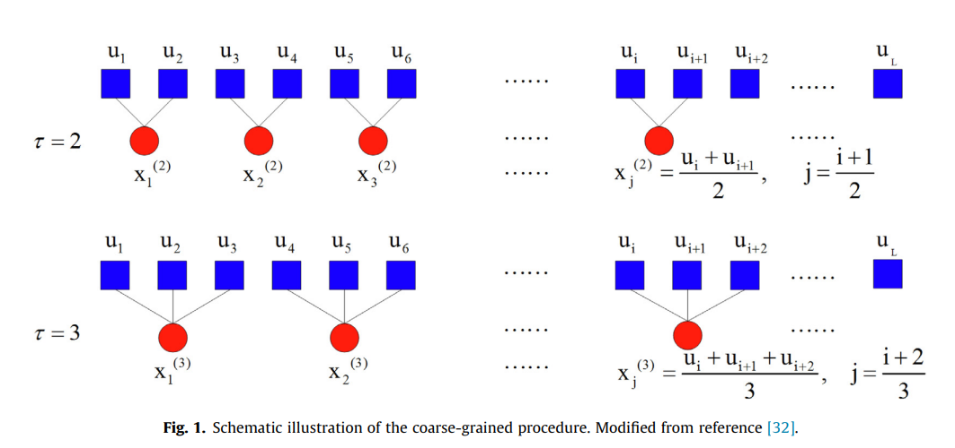
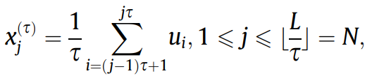

2.1 MSE 多尺度熵分析 Multiscale entropy 是對不同時間尺度上時間序列複雜性進行評估的方法
一維離散原始時間序列：u = { u(i), 1<= i <= L }
1. coarse-grained producers 粗粒化
將各非重疊窗口（長度為 τ）內的數據點取平均
τ = scale factor
N = length of the coarse-grained time series
with respect to τ, equal to the floor of L/τ.
2. 計算連續粗粒化時間序列 x^{(τ)} 的SampEn值
r = similarity criterion 相似性標準，對每個粗粒化時間序列，r 保持恆定，等於第一個尺度上的值（通常為原始信號的0.15*SD）
n_{m,} n_{m+1} = number of m-dimensional and (m+1)-dimensional template vector matching pairs derived from the time series x^{(τ)}
with the distance between vector pairs less than r, respectively.
# 隨著尺度增加，MSE的準確性降低。MSE通常會引起未定義的熵。
連續的粗粒化時間序列：x^{(τ)} = { $x_{j}^{\text{(}\text{τ}\text{)}}$}
（模板向量匹配對相除後取負自然對數）
Notes:
模板向量匹配對

Slide 12
實驗驗證（國震中心七層樓鋼架）

Slide 13
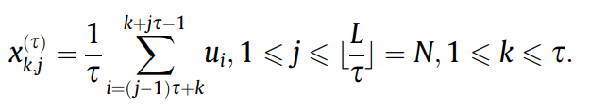
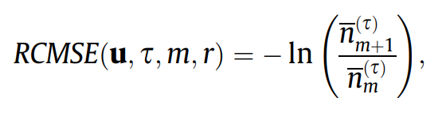





2.1 Refined Composite MultiScale Entropy (RCMSE)
MSE之變種：精細綜合多尺度熵
改進粗粒化過程：對尺度τ存在τ個不同粗粒化時間序列：k^{th} 粗粒化時間序列 $x_{k}^{(\text{τ})}$= {${ x}_{k, 1}^{(\text{τ})},$ ${ x}_{k, 2}^{(\text{τ})}$, …}
2.2 Refined Composite Multiscale Dispersion Entropy (RCMDE)
精細綜合多尺度離散熵
DisEn將粗粒化的時間序列 x(s,k) 映射為 y = [y1, y2, ..., yN]，N是粗粒化時間序列的長度。
2.3 Refined Composite Multiscale Permutation Entropy (RCMPE)
精細綜合多尺度排列熵

Slide 14
5. Discussions

Slide 15
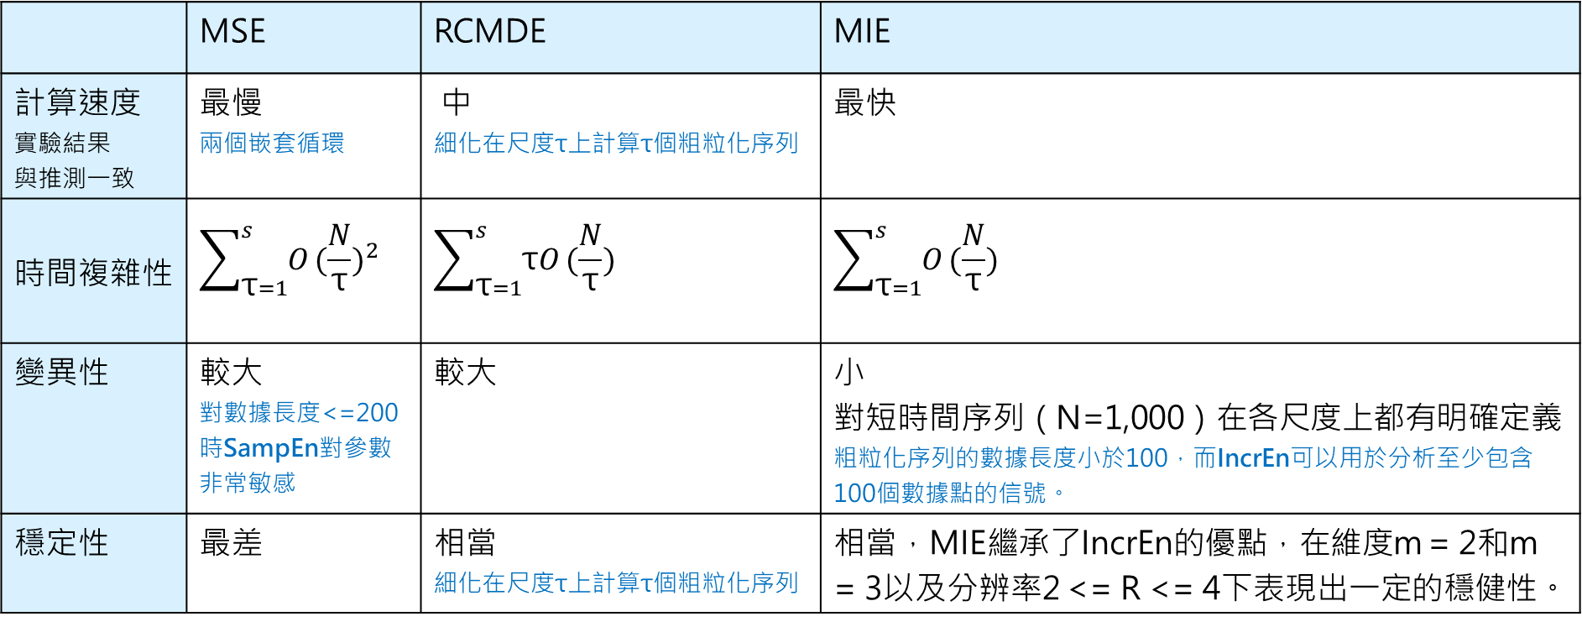
 | MSE | RCMDE | MIE
計算速度 實驗結果 與推測一致 | 最慢 兩個嵌套循環 | 中 細化在尺度τ上計算τ個粗粒化序列 | 最快
時間複雜性 | $$\sum_{\text{τ}=1}^{s}{O}{(\frac{N}{\text{τ}})}^{2}$$ | $$\sum_{\text{τ}=1}^{s}{\text{τ}O}{(\frac{N}{\text{τ}})}^{}$$ | $$\sum_{\text{τ}=1}^{s}{O}{(\frac{N}{\text{τ}})}^{}$$
變異性 | 較大 對數據長度<=200時SampEn對參數非常敏感 | 較大 | 小 對短時間序列（N=1,000）在各尺度上都有明確定義 粗粒化序列的數據長度小於100，而IncrEn可以用於分析至少包含100個數據點的信號。
穩定性 | 最差 | 相當 細化在尺度τ上計算τ個粗粒化序列 | 相當，MIE繼承了IncrEn的優點，在維度m = 2和m = 3以及分辨率2 <= R <= 4下表現出一定的穩健性。
SampEn 僅通過評估兩m維度之對應點間最大距離判斷 | IncrEn 將差分操作用於構建增量序列，對時間序列中的波動變化敏感。 通過量化相鄰元素間的方向和大小，自然地刻劃了由m個點構成的向量模式。

Slide 16
6. Conclusions
Notes:
考慮到現有工作，特別是多尺度分析和IncrEn後，進一步推進了對MSE的研究並提出了MIE。
通過對模擬時間序列和真實世界時間序列的實驗，我們提出的新型熵度量展示了顯著的改進

Slide 17
Merits of the proposed novel entropy metric MIE
嘗試以不同於前期研究的視角（所以是什麼），探討熵值與結構物之關聯性，觀察立體熵值圖是否隨者樓層破壞情形而有規律性的變化，並將觀察結果分析歸納為一套判別結構是否破壞的流程，最後以混淆矩陣評估此方法之可行性。
MIE
傳統的熵用於描述靜態系統中的信息量，而增量熵關注系統中的信息變化，而多尺度增量熵與增量熵之不同之處在於，考慮了不同時間尺度下的數據變化情況，並計算每個尺度下的熵值，從而獲得一個多尺度的熵特徵。這使得多尺度增量熵在描述系統動態行為時能夠提供更豐富的信息，更全面地揭示數據的結構和變化特徵。在應用方面，增量熵主要適用於簡單的時間序列分析，而多尺度增量熵更適合於複雜系統的動態行為建模和分析。在考慮多個尺度情形下，多尺度增量熵可以提供更全面的信息，對於解釋系統中的多尺度變化和結構特徵具有更高的敏感性和分辨率。以提供更全面的熵特徵，用於分析複雜系統的動態行為。
全新的視角理解熵與結構破壞之關聯性
全新的視角理解熵與結構破壞之關聯性，透過以樓層、尺度、熵值為三軸，建構結構立體熵值圖，讓熵分析之呈現更加完整，使觀測者能透過立體圖迅速明白結構破壞之過程，而立體化之方式使圖形簡單明瞭，降低一般民眾參與結構健康診斷之門檻，此外為了防止在分析過程中出現未定義之熵值，或是熵值隨著結構物使用時間 之增長而提高，進而影響後續之判斷，在繪製結構立體熵值圖時，額外增加一道標準化之程序，此舉不僅使不同案例或不同時期之結構，能在相同基準上進行比較，還能解決熵值隨著使用年限增加之問題。最後為了更加了解結構立體熵值圖之意義，以便後續制定判斷程序或是程式編寫，分別沿著立體圖上樓層方向與尺度方向，繪製樓層向趨勢圖以及尺度向趨勢圖，藉著該圖形之特徵讓不同破壞案例更容易分辨， 進而提高此分析方法之準確率。
提出結構破壞評估流程
提出結構破壞評估流程，透過層層關卡逐步篩選出待測案例是屬於何種破壞模式，此流程之建立方式為觀察數值模擬與實驗試體在不同破壞案例下，結構立體熵值圖、樓層向趨勢以及尺度向趨勢圖之變化，然後歸納統整數值模擬與實驗在不同破壞案例下之共同特徵，並以該特徵作為評估結構處於何種破壞之標準，再來依照結構是否健康、屬於何種單樓層破壞、屬於何種多樓層破壞之順序，建構結構破壞評估流程。最後將評估流程用於數值模擬與實驗之判斷，其結果透過混淆矩陣分類之各項數據，在數值模擬中依序為準確率 96.07%，精確率 88.24%，召回率 98.68％，F1score 93.17％；在實驗中依序為準確率 94.36%、精確率為 83.44%、召回率為 96.18%和 F1 score 為 89.36%，而上述之數據足以證明本研究所提出之方法具有一定程度之發展性。

Slide 18
Future research
雖然此結構健康分析方法在數值模擬與試驗上皆有不錯的表現，對於熵值與結構破壞間也有進一步之了解，但仍有許多缺點與問題需要更進一步研究，以下將列出本研究認為之缺點及其克服之方法。
結構破壞評估流程有許多缺點，例如有關一樓之多樓層破壞案例準確率不高、在結構破壞評估流程中第三層後七步驟之設定有些過於主觀、需要觀察後編寫程式判斷容易造成人為失誤，如程式之邏輯可能有誤。有鑑於此，後續之研究能以人工智慧圖像識別之方式取代結構評估流程，將結構立體熵值圖、尺度或樓層向趨勢圖，作為訓練之資料庫，以此更深入明白立體熵值圖與破壞之關聯性，減少在制定流程可能過於主觀之問題。
對於七層樓(七個頻道)所提出之評估流程，是否能適用於其他不同樓層之結構物或是不同之頻道數，目前尚不確定，雖然能建置數值模型再依本研究之研究流程找出評估是否破壞之方法，但終究不是長久之計，其最終目標仍然要以找到共同的評斷準則為主，因此後續能以研究不同樓層或同一結構物不同頻道數，對於設定結構評估參數影響之方向進行，並試圖以人工智慧之方式將這些因素納入考量，建立更完整的結構健康診斷系統。

Slide 19
THANK YOU

Slide 20
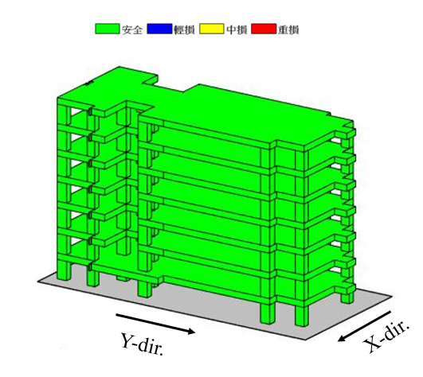
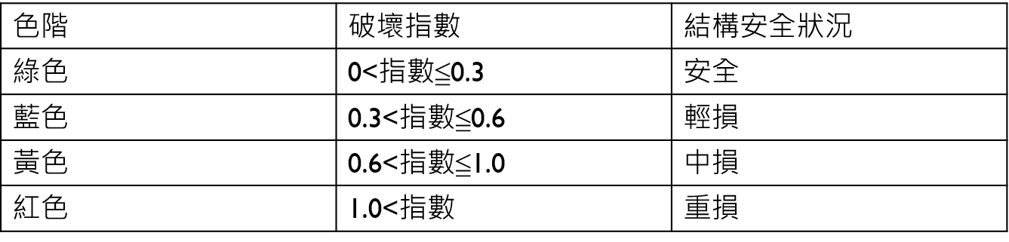
交大五棟監測.ppt
複合多尺度交叉取樣熵分析
透過安裝於結構物上之感測器，透過訊號相似度之概念比較地震前後加速度訊號的相異性，藉以決定結構物是否產生損壞。當地震發生時，將地震前後的振動訊號以不同尺度的時間因子進行轉換後，可對每個尺度之不同樓層訊號進行交叉取樣熵計算，其意義為該兩樓層間的同步程度，利用熵值進一步計算破壞指數，便作為判定各樓層損害情況之依據。

